Slide 1
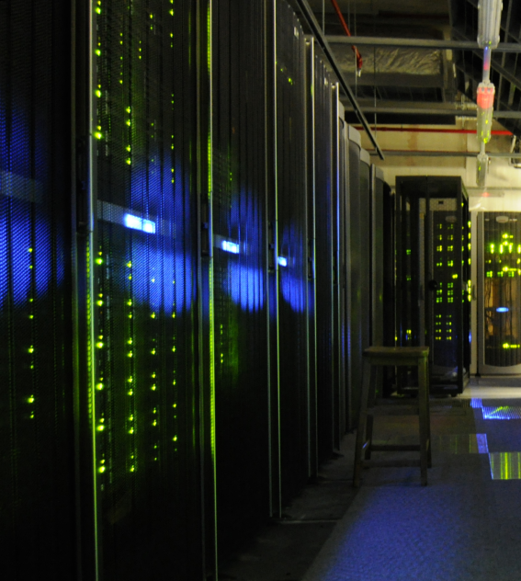
E-depot - 5
Jeroen van Luin
jeroen.van.luin @ nationaalarchief.nl
Bachelor in Archiving, 2017-2018, module E-depot

Slide 2
Verwerven van digitaal archief
Het proces van overbrenging heet aan de kant van de archiefdienst een ‘verwerving’.
Dit proces wordt uitgevoerd als onderdeel van het aansluitproject na de impactanalyse, en bij elke vervolg-overbrenging
Rode draad door dit proces is het beslisdocument waarin alle afspraken staan tussen archiefvormer, archiefdienst en eventuele archiefbewerker.
Het beslisdocument werkt ook als procesbegeleider, je kunt zien welke onderdelen al zijn afgerond en wat er nog gedaan moet worden.

Slide 3
Beslisdocument
Een beslisdocument bestaat uit 9 onderdelen:
  Voorblad
  Contactgegevens en projectrollen
  Informatie over het archiefblok
  Waardering, selectie en vernietiging
  Toekennen metadata
  Archiefbewerkingsplan
  Transport
  Ondertekening
  Bijlagen
Bij het beslisdocument hoort een toelichting waarin elk onderdeel is uitgelegd

Slide 4
Voorblad
Samenvatting van de administratieve gegevens
Deze pagina is vooral bedoeld voor de herkenbaarheid van het document, om in één oogopslag te kunnen zien welk beslisdocument en archiefblok het betreft.
Zorgdrager, verkorte naam archiefblok, periode archiefblok, zaaknummer verwerven
Overheid of particulier, overbrengen of uitplaatsen, wel of niet eerste aansluiting van een bronsysteem
Versiebeheer

Slide 5
Contactgegevens en projectrollen
3 partijen:
  Opdrachtgever (die het archiefblok gaat overdragen)
  Bewerkingsorganisatie (die het archiefblok gaat bewerken, optioneel)
  Nationaal Archief (die het archiefblok gaat ontvangen)
Basisgegevens archiefblok
  Nummer van archiefblok, naam, nummer van inventaris, periode
Institutionele gegevens archiefvormers + taakbeschrijving
  Met links naar het actorenregister

Slide 6
Informatie over het archiefblok
Inhoud van het archiefblok
  Samenvatting van wat er in het archiefblok zit
  Volledigheid van de overbrenging (blijft er een gerelateerd deel achter?)
  Heeft er vervanging plaatsgevonden? (zo ja, dan Handboek Vervanging meesturen)
Verwante archieven
Soort en locatie informatiedragers
Verwachte bestandsformaten (vergeleken met lijst Voorkeursformaten)
Verwachte omvang van het archiefblok
Beperkingen aan het archiefblok (bijv. openbaarheid)

Slide 7
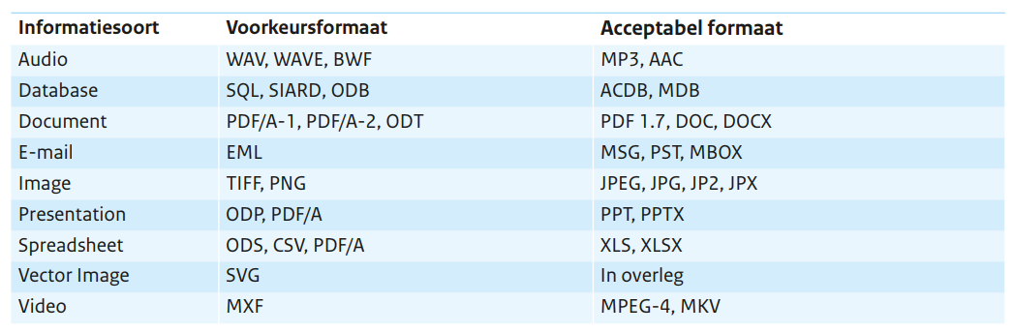
Handreiking voorkeursformaten
Zie ook de hele handreiking op Moodle voor het wat en waarom

Slide 8
Waardering, selectie en vernietiging (1)
Waardering – hoe is het archiefblok gewaardeerd
  Is al gewaardeerd zonder geldige selectielijst (alleen voor particuliere archieven)
  Wordt tijdens bewerking gewaardeerd zonder geldige selectielijst (alleen particulier)
  Is gewaardeerd volgens Generiek Waarderingsmodel Rijksoverheid (GWR)
  Wordt tijdens bewerking gewaardeerd volgens GWR
  Is gewaardeerd volgens genoemde selectielijsten (gevolgd door selectielijsten)
  Wordt gewaardeerd volgens genoemde selectielijsten (gevolgd door selectielijsten)
  Wordt niet gewaardeerd (alleen toegestaan bij uitgeplaatste archieven)
Afwijkingen t.o.v. selectielijsten of GWR (wanneer die niet 100% voldoet)
Uitzonderingen op basis van Archiefbesluit artikel 5 lid e

Slide 9
Waardering, selectie en vernietiging (2)
Niveau van waardering
  Rubriek / Serie = per rubriek of serie binnen een archiefblok wordt gekeken of alles wat daarbinnen valt bewaard wordt of vernietigd
  Dossier / zaak = per dossier of zaak wordt gekeken of de inhoud van dat dossier of die zaak bewaard wordt, of dat het hele dossier of die hele zaak vernietigd wordt
  Record / Subdossier / tabstrook / stuk = per record, subdossier, tabstrook of afzonderlijk stuk wordt bekeken of het bewaard moet blijven of vernietigd moet worden.
  Waarderen op niveau van archief (dus van het hele archief besluiten om het in z’n geheel te bewaren of te vernietigen), komt in de praktijk niet voor.

Slide 10
Waardering, selectie en vernietiging (3)
Wie voert de vernietiging uit
De archiefvormer, voorafgaand aan de overbrenging
De archiefbewerker
Het Nationaal Archief
  Dit kan alleen bij uitplaatsing, en ook alleen wanneer de waardering in de metadata van het archiefblok is opgenomen.

Slide 11
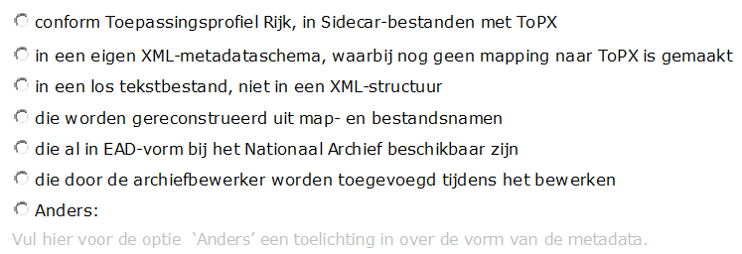
Toekennen metadata (1)
Vorm metadata: in welk formaat wordt de metadata aangeleverd

Slide 12
Toekennen metadata (1)
Vorm metadata: in welk formaat wordt de metadata aangeleverd
Deze opties zijn heel specifiek voor NA Nederland.
Doel is achterhalen of de metadata al in een vorm is
die het e-depot rechtstreeks kan opnemen, of dat er
een vorm van bewerking nodig is.

Slide 13
Toekennen metadata (2)
Niveau waarop metadata wordt toegekend (meerdere antwoorden mogelijk)
  Archief
  Rubriek of serie
  Dossier of zaak
  Record / subdossier / stuk
Aanvullende metadata
  Bijvoorbeeld extra metadata die niet in de standaard metadata passen
Overige producten
  Bijvoorbeeld eigentijdse toegangen, indexen, alle representatie informatie

Slide 14
Archiefbewerkingsplan
Het archiefbewerkingsplan wordt ingevuld met de resultaten van de impactanalyse
Situatie vóór bewerking
Geconstateerde afwijkingen ten opzichte van de normen
  Geconstateerde afwijking, maatregel en status
Aanvullende bewerkingen die niet afgedwongen worden door de normen
Geplande toekomstige bewerkingen

Slide 15
Transport
Vorm van transport
  Via internet
  Via beveiligd overheidsnetwerk
  Via fysieke gegevensdrager
  Anders
Uitvoerder van transport
Inhoud van het transport
Afspraken na transport

Slide 16
Ondertekening
Ondertekening door de betrokken partijen
  Nationaal Archief: de Algemene Rijksarchivaris / Algemene Landsarchivaris
  Archiefvormer: de (gedelegeerd) verantwoordelijke namens de archiefvormer
  Archiefbewerker: de (gedelegeerd) verantwoordelijke namens de archiefbewerker
Na ondertekening is het beslisdocument beperkt maanden geldig.
Verstrijkt de geldigheidsduur voordat de overbrenging is uitgevoerd, wordt eerst even gekeken of de afspraken nog voor iedereen akkoord zijn

Slide 17
Bijlagen
Concept archiefordening
Metadata-mapping (les van woensdag)
Eventueel:
  Handboek vervanging
  Concept Verklaring van Overbrenging (zie Moodle)
  Concept Besluit Beperkingen Openbaarheid (zie Moodle)
  …

Slide 18
En nu:
Gaan we samen een beslisdocument invullen
Als voorbeeldje het kleine archiefje van gisteren waar zoveel fouten in zitten.

